Slide 1
САМЫЕ
МАЛЕНЬКИЕ
ЖИВОТНЫЕ
Презентация по познанию мира для факультативного курса

Slide 2
Самое маленькое животное, эта рыбка была найдена в 2006 году на индонезийском острове Суматра. Относится эта рыба к семейству карповых, в длину достигает 7,9 мм . Вот как интересно порой может распорядиться природа!

Slide 3
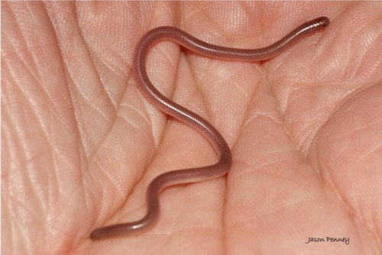
Эту змею поистине можно назвать самой крохотной в мире. Она достигает длины 10 сантиметров. Принадлежит змея виду Leptotyphlops carlae. Найдена эта особь на Карибских островах учёным Хаджесом. И конечно со своими параметрами она не входит в топ-10 самые ядовитые змеи.

Slide 4
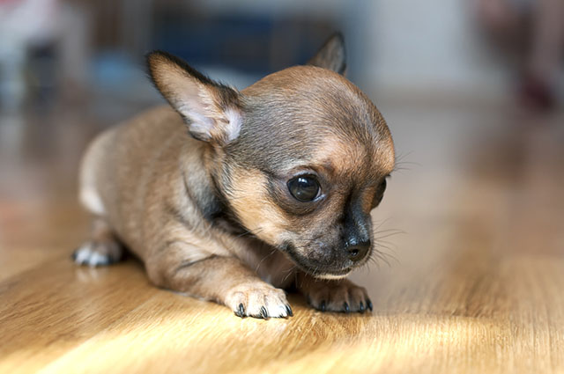
Самая маленькая собачка – это Дюки, породы чихуахуа . Вес Дюки 1.4 фунта ( 630 граммов) ,а высота 12,4 см . Живёт Дюки в Чарльтоне штатт Массачусетс . Эта собачка занесена в книгу Рекордов Гинесса, так как является самой маленькой собачкой среди ныне существующих. Ну а самой маленькой собачкой всех времён согласно Книги Рекордов Гиннеса признан карликовый йоркширский терьер рост которого был всего около 7 см .

Slide 5
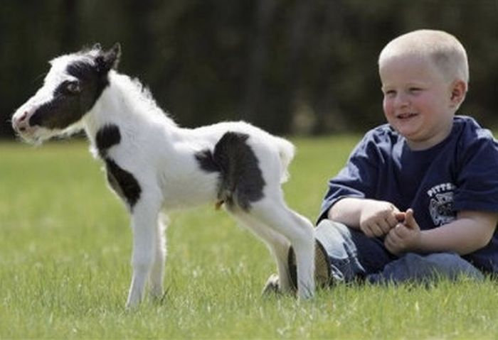
Самая миниатюрная лошадка в мире живёт в Сент-Луисе. Её кличка – Тамбелина. Она очень маленькая, даже меньше чем пони. Её рост всего лишь 44 см, а вес 26 кг. Тамбелина занесена в Книгу Рекордов Гиннеса как самая маленькая лошадь. До сих пор этот рекорд так и не побит.

Slide 6
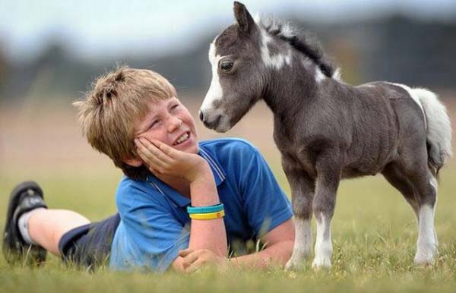

Slide 7
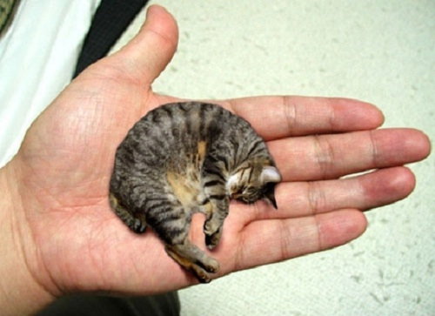
Самое маленькое животное или кот в мире – это мистер Пибблс из штата Иллинойс. Коту сейчас 2 года, он весит 1,3 кг, а его рост 15см . Этот дивный котик очень ласков, любит поспать. Чтобы его вес не снижался ,ему необходимо питаться не меньше 4 раз в день. В 2004 году этот рекорд занесён в Книгу Рекордов Гиннеса.

Slide 8
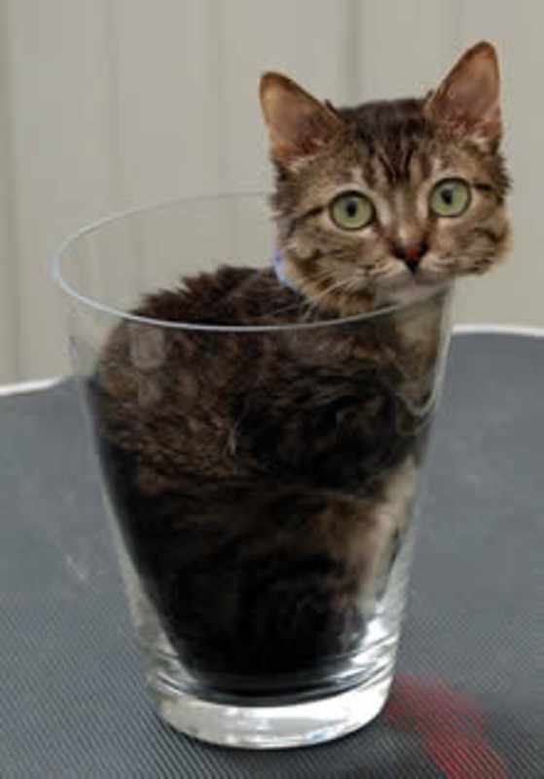

Slide 9
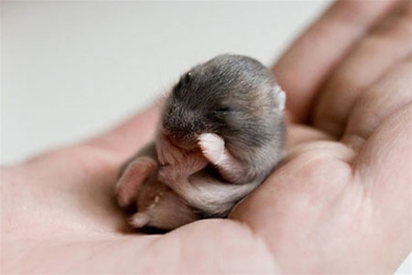
Этот хомяк Пиви живёт в Великобритании. Он вырос всего лишь до 2,5 см . Этот хомяк самый обыкновенный и не относится к породе карликовых хомяков. По рассказам хозяйки этого малыша, его рост прекратился, когда ему исполнилось 3 недели. Если сравнить рост Пиви и его братьев, то можно удивиться : ведь его братья достигли длины 10-15 см.

Slide 10
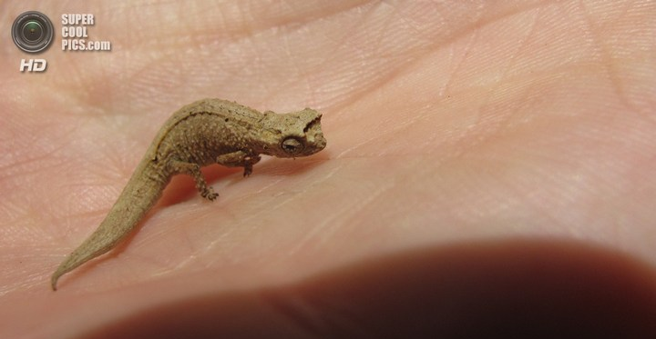
Этот хамелеон был найден в тропических лесах на острове Нузи Би, на Мадагаскаре. Крошечный хамелеон длиной всего лишь 1,2 мм! Интересно, как возможно обнаружить такого крошечного хамелеона, который ко всему ещё может даже менять и собственную окраску.

Slide 11
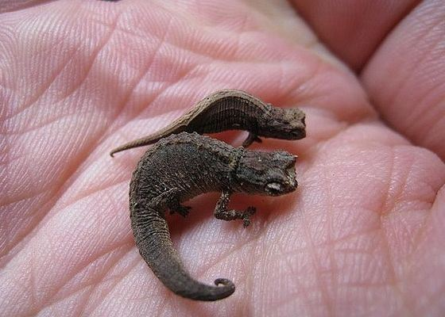

Slide 12
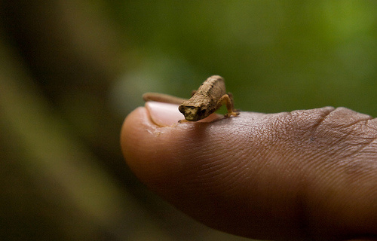
Размер этой ящерицы всего 16 миллиметров. Эта миниатюрная ящерка легко может уместиться на монетке! Эта кроха обнаружена на острове неподалёку от Доминиканской республики.

Slide 13
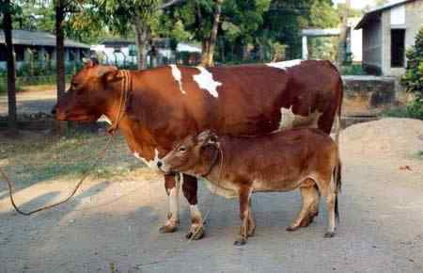
Самые маленькие животные коровы есть только в Индии. В длину она достигает 81 см. Такая корова не даёт молока. Мясо её не употребляют в пищу, так как оно очень жёсткое. Эти животные живут около 35 лет.

Slide 14
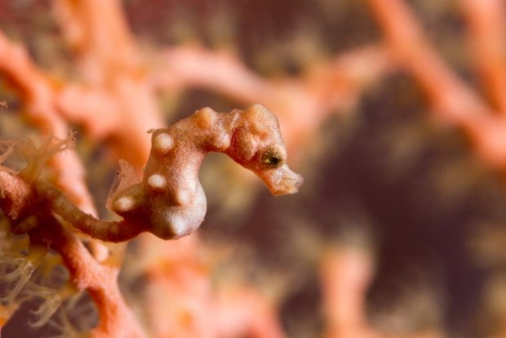
На свете очень много разновидностей морских коньков. Но длина самого маленького 13 мм. Обитает это крошечное существо в восточной части Тихого океана на глубине 13-90 метров.

Slide 15
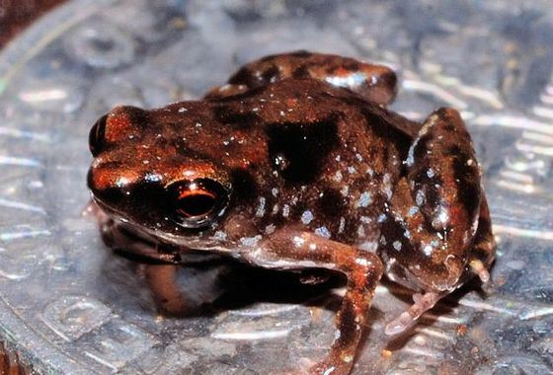
Миниатюрная лягушка, длина которой составляет всего 7,7 миллиметров, называется Paedophryne. Наиболее крупные особи достигают в длину 11, 3 миллиметра. При этом самка всегда гораздо крупнее.

Slide 16
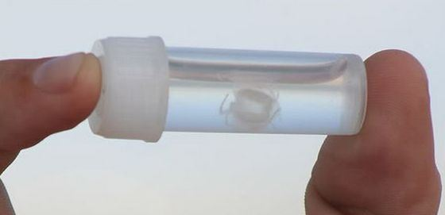
Ещё одно крохотное существо планеты – медуза ируканджи. Она похожа на белый почти прозрачный колокольчик. Размеры этой «малютки» - двадцать пять на двенадцать миллиметров. Щупальца же могут быть от одного миллиметра до метра.

Slide 17
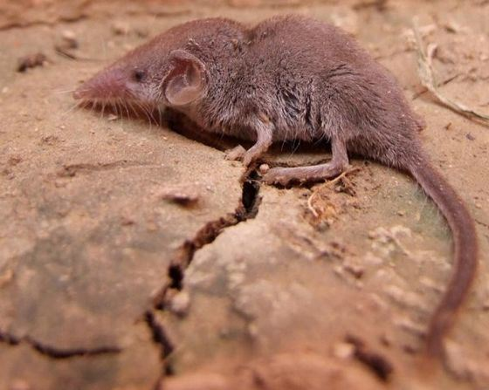
От трёх до четырёх с половиной сантиметров – длина карликовой многозубки, являющейся самым крошечным млекопитающим планеты. Весит она менее двух грамм. Многозубка (или белозубка-малютка, или карликовая белозубка, или многозубка-малютка, или этрусская землеройка) похожа на крошечную обыкновенную землеройку. Тем не менее, многозубка – хищник. Она полезна, так как, питаясь насекомыми, уничтожает вредителей.

Slide 18
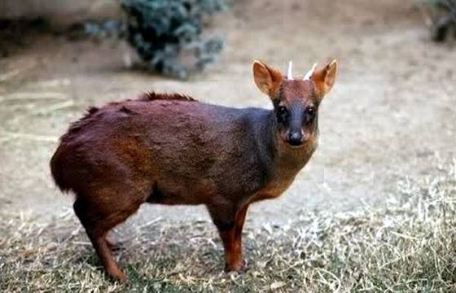
Говоря об оленях, сразу представляется крупное животное. Однако есть олень, размером напоминающий небольшую собаку. Его название – северный пуду. Высота животного в холке всего тридцать-сорок сантиметров. Живёт на юге Чили.

Slide 19
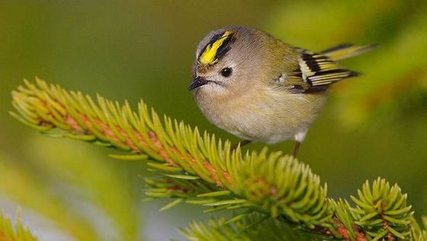
Желтоголовый королёк самая маленькая птица в России
Среди куриных самыми маленькими птицами являются перепела. Масса этой птицы не превышает и ста грамм. В России они населяют поля, степи, поляны, луга и опушки.

Slide 20
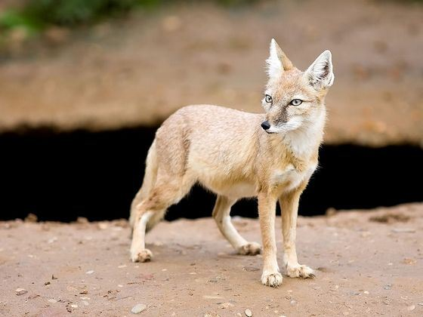
Маленькая лисица называется корсак. Её длина всего пятьдесят сантиметров, а высота в плечах - тридцать сантиметров. Корсак распространён в европейской части до Волгограда, а так же в южных районах Татарстана

Slide 21
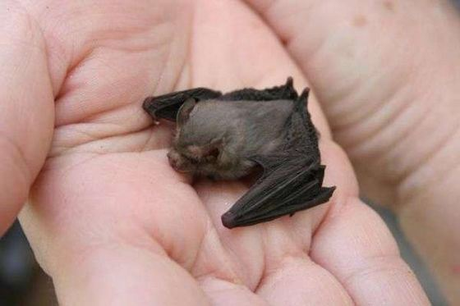
Самым миниатюрным животным Земли является свиноносая летучая мышь Кити. Это жительница Таиланда. Её длина варьирует от двух сантиметров девяти миллиметров до трёх сантиметров трёх миллиметров, а вес не превышает и двух грамм.

Slide 22
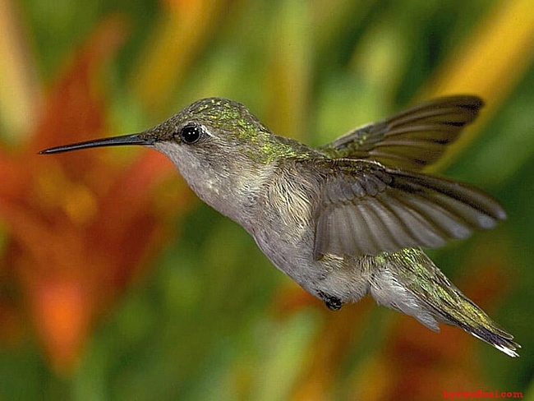
Эти малышки – колибри, обитают на Кубе, в основном. Вес не превышает 2 грамм, а длина составляет не больше 6 см, это вместе с клювом. Если сравнить с каким-нибудь жуком, средних размеров, то вес этого насекомого в 20 раз больше птички колибри, поэтому её сложно бывает отличить от обычной пчелы. Кстати, звук, который издаёт эта пичуга, очень напоминает «жужжание» насекомых и питаются только нектаром. Ещё такой факт: длина яйца карликовой колибри – от 6 до 11 мм.

Slide 23
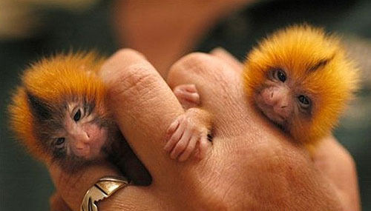
Эти карликовые игрунки проживают в Южной Америке и достигают «гигантских размеров» — от 10 до 15 см. Вес его не превышает 150 грамм. Хвост игрунка длиннее тела – 20-22 см. Из-за густой шерсти, он кажется больше, чем есть на самом деле. На Мадагаскаре был обнаружен карликовый мышиный лемур, чей рост составляет 20 см. Из них половина приходится на хвост. Вес достигает 300 грамм. Ведет, в основном, ночной образ жизни.

Slide 24
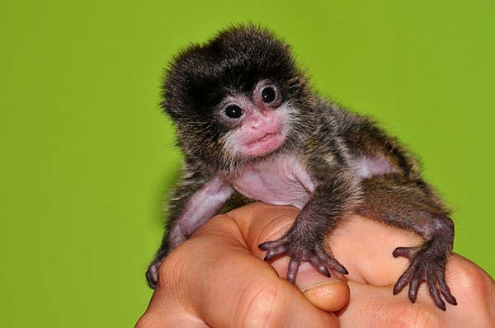
Первые в списке самых маленьких животных на планете – карликовые игрунки, крохотные обезьянки, считающиеся самым маленьким видом приматов на Земле. Взрослый игрунок весит максимум 150 грамм и вырастает в длину не более 15 см, не считая хвоста.

Slide 25
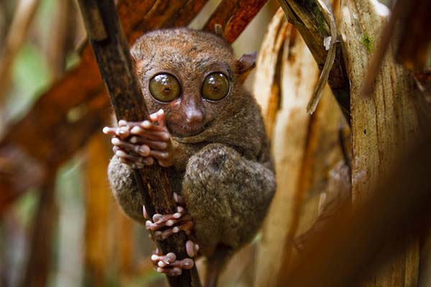
Филиппинские долгопяты считаются коренными обитателями филиппинских островов, и их яркой особенностью являются непропорционально огромные глаза, придающие их мордашке милый и «няшный» вид.
Это один из самых маленьких видов приматов, и долгопяты редко вырастают больше размеров ладони взрослого мужчины. Ведут ночной образ жизни, питаются в основном насекомыми. Длина взрослого долгопята достигает 10 см, вес самцов не превышает 134 грамма, самок -117 граммов.

Slide 26
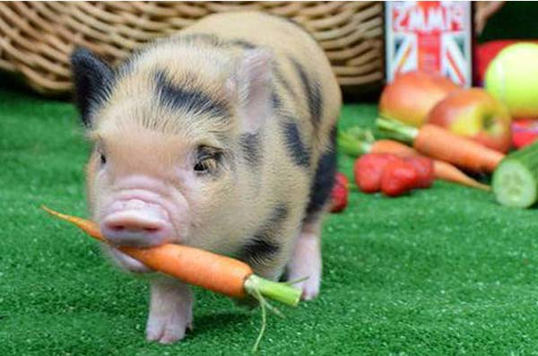
Считаются очень умными животными и легко поддаются дрессировке, от них практически нет запаха, что позволяет держать мини-пигов и в квартирах. К сожалению, миниатюрные свиньи склонны к ожирению и на протяжении всей жизни, им требуется поддержание строгой диеты.

Slide 27
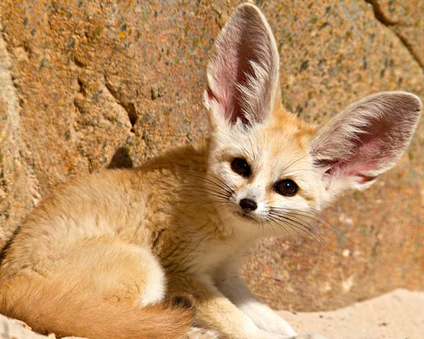
Одно из самых маленьких животных в мире – миниатюрная лисица фенек, обитающая в жарких пустынях Северной Африки. Длина тела зверька редко достигает больше 40 см, а вес не превышает 1,5 кг. Отличительная черта фенек – необычно большие уши, достигающие 15 см в длину.

Slide 28
Источники:
Картинки из личного архива учителя и интернет ресурсов
Тексты из энциклопедии о животных
Презентацию создала учитель начальных классов
КГУ ОСШ-гимназии «Мырзакент»
Вольвакова Елена Ивановна
12.11.2017 год

